Slide 1
“Ética dos Servidores Públicos”
Escola da Magistratura do Estado do Rio de Janeiro - EMERJ
Rio de Janeiro, 12 de novembro de 2018

Slide 2
A palavra ética é oriunda do grego ethos, cujo significado está relacionado a modo de ser, costumes ou hábitos.
Marina Vianna
Ética é uma disciplina normativa, cuja função fundamental seria a de indicar o comportamento melhor do ponto de vista moral.
Vàsques, 1995

Slide 3
[...] a preconcepção da palavra ética é de "caráter" adquirido por "hábito". Isso significa que os "atos", isoladamente considerados, teriam uma importância moral subordinada em relação ao hábito, isto é, em relação à vida considerada na sua totalidade.
(TORRES, p. 186, 2001)
A Ética é um ramo da filosofia que lida com o que é moralmente bom ou mau, certo ou errado. As palavras ética e moral têm a mesma base etimológica: a palavra grega ethos e a palavra latina moral, ambas significam hábitos e costumes.
(FARIAS, p.6, 2015)
A ética é, portanto, o cerne da questão, estando diretamente relacionada aos hábitos e costumes de uma sociedade.

Slide 4


Slide 5
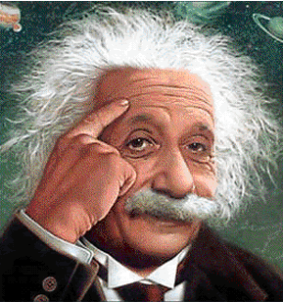
E por que falar de ética para servidores públicos?

Slide 6
Deveres do servidor público do Poder Executivo Federal
Das Regras Deontológicas
“A moralidade da Administração Pública não se limita à distinção entre o bem e o mal, devendo ser acrescida da idéia de que o fim é sempre o bem comum. O equilíbrio entre a legalidade e a finalidade, na conduta do servidor público, é que poderá consolidar a moralidade do ato administrativo.”
Decreto n° 1.171/1994

Slide 7
Deveres do servidor público do Poder Executivo Federal
Dos Principais Deveres Fundamentais do Servidor Público
“Ser probo, reto, leal e justo, demonstrando toda a integridade do seu caráter, escolhendo sempre, quando estiver diante de duas opções, a melhor e a mais vantajosa para o bem comum;”
Decreto n° 1.171/1994

Slide 8

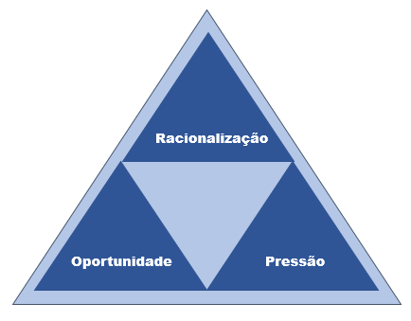
Origem de desvios éticos
Inconsciente
Desconhecimento de Valores,
Princípios, Códigos e Costumes
  Consciente
  Tomada de decisão a partir dos fatores:
  Pressão, Oportunidade e Racionalização
  Triângulo de Cressey

Slide 9
Prevenir
Detectar
Sancionar
Medidas de tratamento

Slide 10

Detecção
Ações detectivas
Canais de Comunicação
Controle social
Ouvidoria Interna
Auditoria
SIMPLIFICAÇÃO

Slide 11

Sanção
Ações punitivas
Censura Ética
Suspensão
Demissão
Advertência
SIMPLIFICAÇÃO

Slide 12

Prevenção
Ações preventivas
Definição de deveres e proibições
Campanhas de sensibilização
Capacitação
Criação de Código de Conduta
Unidades responsáveis
Integridade – Mudança de cultura
SIMPLIFICAÇÃO

Slide 13
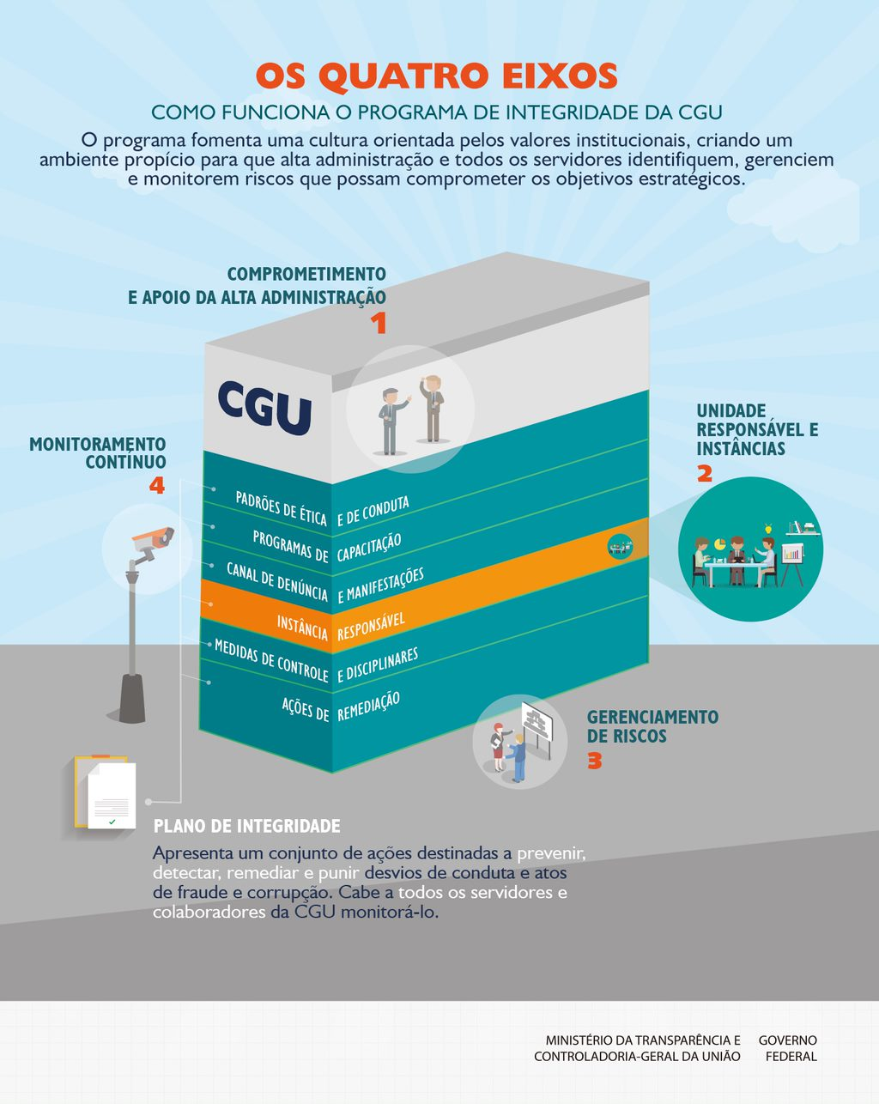
__________
Programa de
Integridade
SIMPLIFICAÇÃO

Slide 14
Muito obrigado!
Wagner de Campos Rosário
Ministro de Estado da Transparência e Controladoria-Geral da União
Correio Eletrônico: gm.agenda@cgu.gov.br
Telefone: +55 (61) 2020-7241/7242

Slide 15
Origem de desvios éticos
Desconhecimento do Código
  Valores
  Princípios
  Legislação
  Códigos
  Costumes
  Influências no processo de tomada de decisões
    “Triângulo de Fraude de Cressey (Fatores de Riscos)”
  Pressão (Necessidade ou medo)
  Oportunidade (Ganhos)
  Racionalização (Justificativa para ação baseada em: ambiente social e corporativo, costume, cultura)
Racionalização
Oportunidade
Pressão

Slide 16
Prevenção
Ações preventivas
Definição de deveres e proibições
Campanhas de sensibilização
Capacitação
Criação de Código de Conduta
Unidades responsáveis
SIMPLIFICAÇÃO

Slide 17
Sistema de Gestão da Ética do Poder Executivo Federal
Sistema de Gestão de Ética do Poder Executivo Federal
Rede de Ética do Poder Executivo Federal
Comissão de Ética Pública
Composição
Mandato
Competências
Comissões de Éticas
Competências
Estrutura necessária
Recursos necessários
Fonte: Decreto n° 6.029/2007

Slide 18
Deveres do servidor público
exercer com zelo e dedicação as atribuições do cargo;
ser leal às instituições a que servir;
observar as normas legais e regulamentares;
cumprir as ordens superiores, exceto quando manifestamente ilegais;
atender com presteza:
levar as irregularidades de que tiver ciência em razão do cargo ao conhecimento da autoridade superior
zelar pela economia do material e a conservação do patrimônio público;
guardar sigilo sobre assunto da repartição;
manter conduta compatível com a moralidade administrativa;
ser assíduo e pontual ao serviço;
tratar com urbanidade as pessoas;
representar contra ilegalidade, omissão ou abuso de poder.
Fonte: art. 116 da Lei n° 8.112/1990

Slide 19
Deveres e Proibições
Lei 8.112/1990
Art. 116. São deveres do servidor:
  IX - manter conduta compatível com a moralidade administrativa;
  XI - tratar com urbanidade as pessoas;
Art. 117. Ao servidor é proibido:
  V - promover manifestação de apreço ou desapreço no recinto da repartição;
Decreto 1.171/1994
Das Regras Deontológicas
XIII - O servidor que trabalha em harmonia com a estrutura organizacional, respeitando seus colegas e cada concidadão, colabora e de todos pode receber colaboração, pois sua atividade pública é a grande oportunidade para o crescimento e o engrandecimento da Nação.
Dos Principais Deveres do Servidor Público
  g) ser cortês, ter urbanidade, disponibilidade e atenção, respeitando a capacidade e as limitações individuais de todos os usuários do serviço público, sem qualquer espécie de preconceito ou distinção de raça, sexo, nacionalidade, cor, idade, religião, cunho político e posição social, abstendo-se, dessa forma, de causar-lhes dano moral;
Das Vedações ao Servidor Público
  f) permitir que perseguições, simpatias, antipatias, caprichos, paixões ou interesses de ordem pessoal interfiram no trato com o público, com os jurisdicionados administrativos ou com colegas hierarquicamente superiores ou inferiores;

Slide 20
Deveres e Proibições
Lei 8.112/1990
Art. 116. São deveres do servidor:
Decreto 1.171/1994
Das Regras Deontológicas
II - retirar, sem prévia anuência da autoridade competente, qualquer documento ou objeto da repartição;
I - exercer com zelo e dedicação as atribuições do cargo;
Dos Principais Deveres do Servidor Público
Das Vedações ao Servidor Público
Art. 117. Ao servidor é proibido:
III - observar as normas legais e regulamentares;
VI - cometer a pessoa estranha à repartição, fora dos casos previstos em lei, o desempenho de atribuição que seja de sua responsabilidade ou de seu subordinado;
a) desempenhar, a tempo, as atribuições do cargo, função ou emprego público de que seja titular;
XI - O servidor deve prestar toda a sua atenção às ordens legais de seus superiores, velando atentamente por seu cumprimento, e, assim, evitando a conduta negligente. Os repetidos erros, o descaso e o acúmulo de desvios tornam-se, às vezes, difíceis de corrigir e caracterizam até mesmo imprudência no desempenho da função pública.
j) desviar servidor público para atendimento a interesse particular;
b) exercer suas atribuições com rapidez, perfeição e rendimento, pondo fim ou procurando prioritariamente resolver situações procrastinatórias, principalmente diante de filas ou de qualquer outra espécie de atraso na prestação dos serviços pelo setor em que exerça suas atribuições, com o fim de evitar dano moral ao usuário;
f) ter consciência de que seu trabalho é regido por princípios éticos que se materializam na adequada prestação dos serviços públicos;
h) ter respeito à hierarquia, porém sem nenhum temor de representar contra qualquer comprometimento indevido da estrutura em que se funda o Poder Estatal;

Slide 21
Deveres e Proibições
Lei 8.112/1990
Art. 116. São deveres do servidor:
Decreto 1.171/1994
Das Regras Deontológicas
XII - Toda ausência injustificada do servidor de seu local de trabalho é fator de desmoralização do serviço público, o que quase sempre conduz à desordem nas relações humanas
f) permitir que perseguições, simpatias, antipatias, caprichos, paixões ou interesses de ordem pessoal interfiram no trato com o público, com os jurisdicionados administrativos ou com colegas hierarquicamente superiores ou inferiores;
I - ausentar-se do serviço durante o expediente, sem prévia autorização do chefe imediato;
IX - manter conduta compatível com a moralidade administrativa;
Dos Principais Deveres do Servidor Público
g) ser cortês, ter urbanidade, disponibilidade e atenção, respeitando a capacidade e as limitações individuais de todos os usuários do serviço público, sem qualquer espécie de preconceito ou distinção de raça, sexo, nacionalidade, cor, idade, religião, cunho político e posição social, abstendo-se, dessa forma, de causar-lhes dano moral;
Das Vedações ao Servidor Público
Art. 117. Ao servidor é proibido:
X - ser assíduo e pontual ao serviço;

Slide 22
Deveres e Proibições
Lei 8.112/1990
Art. 116. São deveres do servidor:
Decreto 1.171/1994
Das Regras Deontológicas
a) o uso do cargo ou função, facilidades, amizades, tempo, posição e influências, para obter qualquer favorecimento, para si ou para outrem;
I - ausentar-se do serviço durante o expediente, sem prévia autorização do chefe imediato;
Dos Principais Deveres do Servidor Público
c) ser probo, reto, leal e justo, demonstrando toda a integridade do seu caráter, escolhendo sempre, quando estiver diante de duas opções, a melhor e a mais vantajosa para o bem comum;
Das Vedações ao Servidor Público
Art. 117. Ao servidor é proibido:
X - ser assíduo e pontual ao serviço;
III - observar as normas legais e regulamentares;
II - ser leal às instituições a que servir;
I - exercer com zelo e dedicação as atribuições do cargo;
IX - valer-se do cargo para lograr proveito pessoal ou de outrem, em detrimento da dignidade da função pública;
X - participar de gerência ou administração de sociedade privada, personificada ou não personificada, exercer o comércio, exceto na qualidade de acionista, cotista ou comanditário;
I - A dignidade, o decoro, o zelo, a eficácia e a consciência dos princípios morais são primados maiores que devem nortear o servidor público, seja no exercício do cargo ou função, ou fora dele, já que refletirá o exercício da vocação do próprio poder estatal. Seus atos, comportamentos e atitudes serão direcionados para a preservação da honra e da tradição dos serviços públicos.
l) ser assíduo e freqüente ao serviço, na certeza de que sua ausência provoca danos ao trabalho ordenado, refletindo negativamente em todo o sistema
u) abster-se, de forma absoluta, de exercer sua função, poder ou autoridade com finalidade estranha ao interesse público, mesmo que observando as formalidades legais e não cometendo qualquer violação expressa à lei

